Slide 1
日本版新生児蘇生法ガイドライン2015改正点のポイント
日本周産期・新生児医学会
新生児蘇生法委員会
©日本周産期・新生児医学会 新生児蘇生法委員会

Slide 2
NCPRガイドライン2015作成準備委員会
日本蘇生協議会編集委員
田村正徳
共同座長
杉浦崇浩 細野茂春
作成準備委員会
諌山哲哉、石川 源、茨 聡、大浦訓章、加部一彦、草川 功、
柴崎 淳、島袋林秀、関 博之、関沢明彦、西田俊彦、
徳増裕宣、藤原崇志、正岡直樹、村瀬正彦、和田雅樹
新生児蘇生法普及 事務局
中川正弘、木谷文治
©日本周産期・新生児医学会 新生児蘇生法委員会

Slide 3
アルゴリズム改訂コンセプト
蘇生に立ち会う医療従事者が誰であっても
遅延なき有効な人工呼吸が実践でき、
質の高い安全な医療が担保されることを
主眼としている。
特に生後60秒以内の行動は、遅延なく
人工呼吸をするための流れであり、
その中で行う初期処置は、有効な人工呼吸を
開始するための準備の一面である。
©日本周産期・新生児医学会 新生児蘇生法委員会

Slide 4
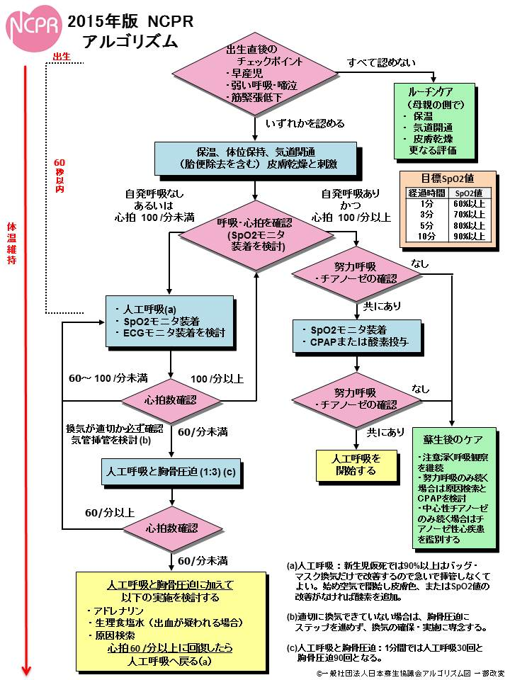
NCPRアルゴリズムのコンセプト
救命の流れ
安定化の流れ
©日本周産期・新生児医学会 新生児蘇生法委員会

Slide 5
©日本周産期・新生児医学会 新生児蘇生法委員会

Slide 6
②
①
③
④
⑤
⑥
©日本周産期・新生児医学会 新生児蘇生法委員会

Slide 7
2015年版アルゴリズム変更点
i.
ii.
iii.
iv.
v.
vi.
蘇生中(分娩室）の体温管理
生後60秒以内の時間軸の表示
心電図（ECG)モニターについて
換気の有効性の評価
胸骨圧迫時の酸素濃度
アドレナリンの使用
©日本周産期・新生児医学会 新生児蘇生法委員会

Slide 8
蘇生中(分娩室）の体温管理
①
©日本周産期・新生児医学会 新生児蘇生法委員会

Slide 9
分娩室での体温維持
推奨と提案
仮死のない新生児の体温は出生後入院を通して36.5から37.5 ℃に維持することを推奨する。
入院時の体温は結果の予測因子として記録すべきである。
©日本周産期・新生児医学会 新生児蘇生法委員会

Slide 10
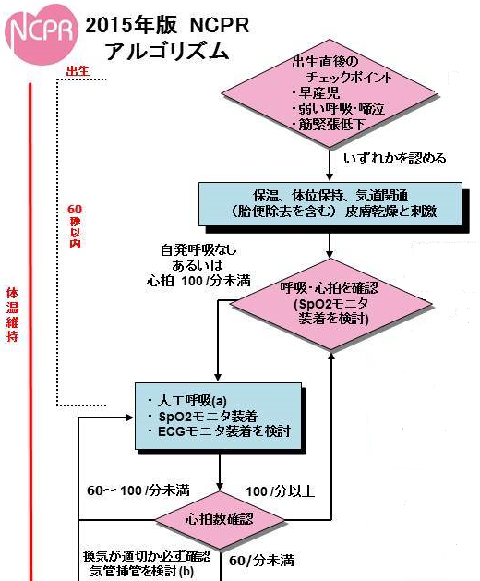
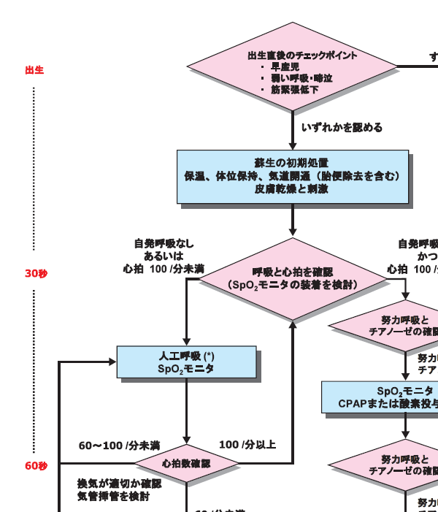
生後60秒以内の時間軸の表示
NCPR2010
アルゴリズム
人工呼吸の開始は遅くとも60秒以内に ！
©日本周産期・新生児医学会 新生児蘇生法委員会

Slide 11
心電図（ECG)モニターについて
NCPR2010
③
©日本周産期・新生児医学会 新生児蘇生法委員会

Slide 12
心拍確認における ECGとパルスオキシメータまたは聴診の比較
推奨と提案
蘇生を必要とする児において、迅速かつ正確な心拍測定のためにECGモニターを使用しても良い。
©日本周産期・新生児医学会 新生児蘇生法委員会

Slide 13
心拍評価の重要性
心拍数は介入の変更またはより進んだケアの
必要性を決定する
i. 過大評価 必要な介入の遅れ
ii.過小評価 不必要な介入
人工呼吸・胸骨圧迫の遅れ ！
©日本周産期・新生児医学会 新生児蘇生法委員会

Slide 14
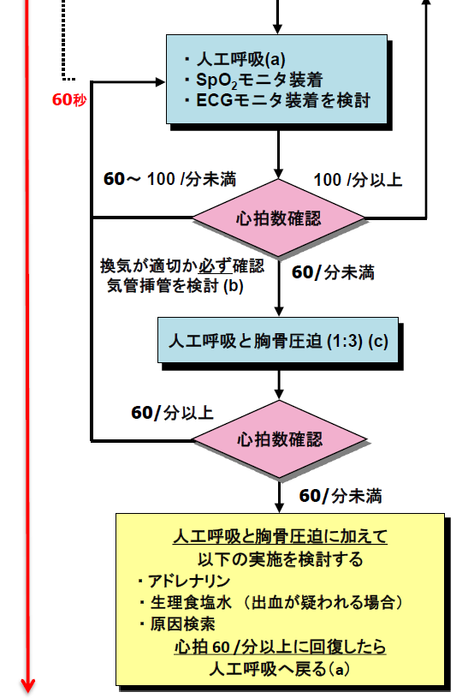
換気の有効性の評価
2010版
2015版
©日本周産期・新生児医学会 新生児蘇生法委員会

Slide 15
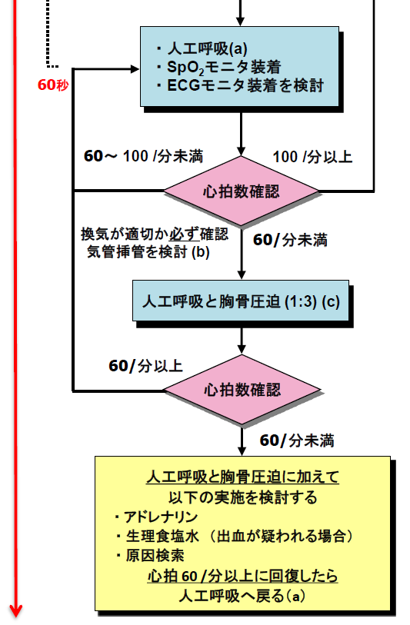
人工呼吸・胸骨圧迫中の酸素濃度
人工呼吸開始時の酸素濃度
⇩
空気
胸骨圧迫開始時の酸素濃度
NCPR2010
速やかに100％酸素で換気
NCPR2015
胸骨圧迫中の酸素投与が推奨。
酸素濃度を上げることが堅実で
自己心拍が再開すれば、
速やかに酸素濃度を調整する。
©日本周産期・新生児医学会 新生児蘇生法委員会

Slide 16
心肺蘇生中の酸素濃度
推奨と提案
胸骨圧迫が必要になれば、酸素濃度を上げることが堅実であろう。自己心拍が再開すれば、速やかに酸素濃度を下げるべきである。
©日本周産期・新生児医学会 新生児蘇生法委員会

Slide 17
アドレナリンの使用
1.アドレナリンのエビデンスは
乏しく人工呼吸と胸骨圧迫を
中断してまで実施する処置では
ない。
2．投与可能な状況であれば
投与経路・投与量とも推奨の
変更はない。
3．薬物投与の際にも人工呼吸と
胸骨圧迫は連動して続ける。
⑥
©日本周産期・新生児医学会 新生児蘇生法委員会

Slide 18
呼吸の安定化のアルゴリズム
©日本周産期・新生児医学会 新生児蘇生法委員会

Slide 19
呼吸の安定化のアルゴリズム
©日本周産期・新生児医学会 新生児蘇生法委員会

Slide 20
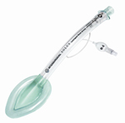
その他の推奨
ラリンゲアルマスクエアウエイ（LAM）
推奨と提案
34週を超える早産児や正期産児の蘇生において、フェイスマスクでの換気がうまくいかなければ、LMA を気管挿管に代わる手段として提案する。
34週を超える早産児や正期産児の蘇生において、陽圧換気がうまくいかず、気管挿管が出来ない状況であれば, LAMを推奨する。
©日本周産期・新生児医学会 新生児蘇生法委員会

Slide 21
蘇生トレーニングの受講頻度
推奨と提案
トレーニングは短期間に繰り返す必要があり、1年に1回以上の頻度で行う事を提案する。受講生の必要性に応じて訓練を繰り返すことが、特定の行動や技能を育てる可能性がある。
©日本周産期・新生児医学会 新生児蘇生法委員会

